Slide 1








CHUẨN BỊ
Thứ … wgàǀ … κánƑ 9 wăm 2022
Chíζ Ǉả
Nhớ – νμĞt:
Đi hǌ νίi sao

Slide 2


Slide 3


TIẾNG VIỆT 3
Notes:
Tác giả bộ ppt Toán + TV2: Phan Thị Linh – Đà Nẵng
Sđt lh: 0916.604.268
+ Zalo: 0916.604.268
+ Facebook cá nhân: https://www.facebook.com/nhilinh.phan/
+ Nhóm chia sẻ tài liệu: https://www.facebook.com/groups/443096903751589
Hãy liên hệ chính chủ sản phẩm để được hỗ trợ và đồng hành trong suốt năm học nhé!

Slide 4
KHỞI ĐỘNG

Slide 5
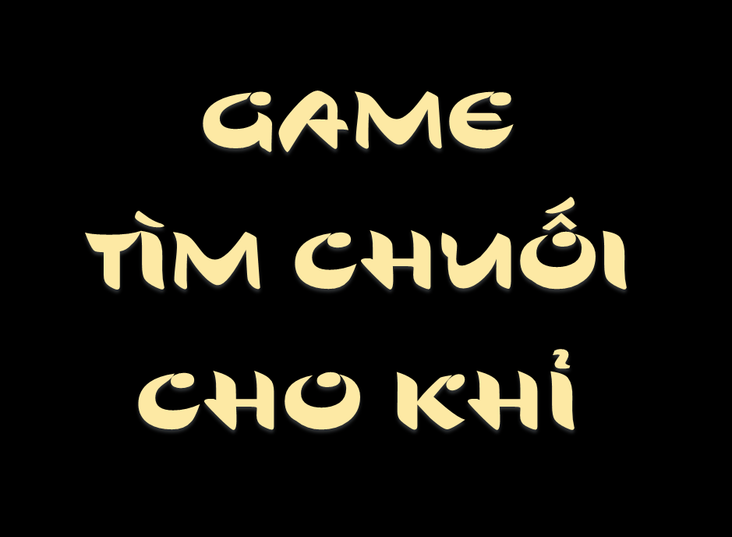



(3)
(4)
(1)
(2)
Notes:
Nhấp vào các quả chuối để tới câu hỏi
Tại câu hỏi, click vào quả chuối để quay lại slide này

Slide 6
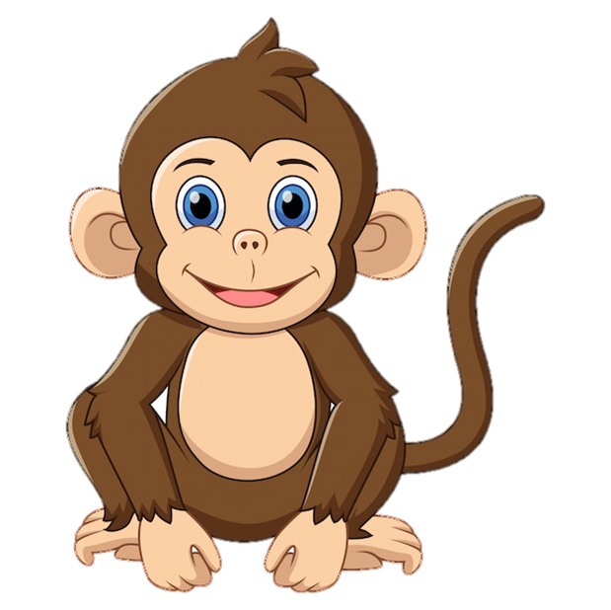

Tìm từ ngữ viết đúng chính tả.
tre ngà
A
che ngà
B
Notes:
Click vào quả chuối để ra kết quả

Slide 7

Tìm từ ngữ viết đúng chính tả.
trao lượn
A
chao lượn
B
Notes:
Chỗ này GV nói them về sự thông minh sáng tạo của MAT

Slide 8
Tìm từ ngữ viết đúng chính tả.
trung tâm
A
chung tâm
B

Slide 9
Tìm từ ngữ viết đúng chính tả.
về quê
A
dề quê
B

Slide 10
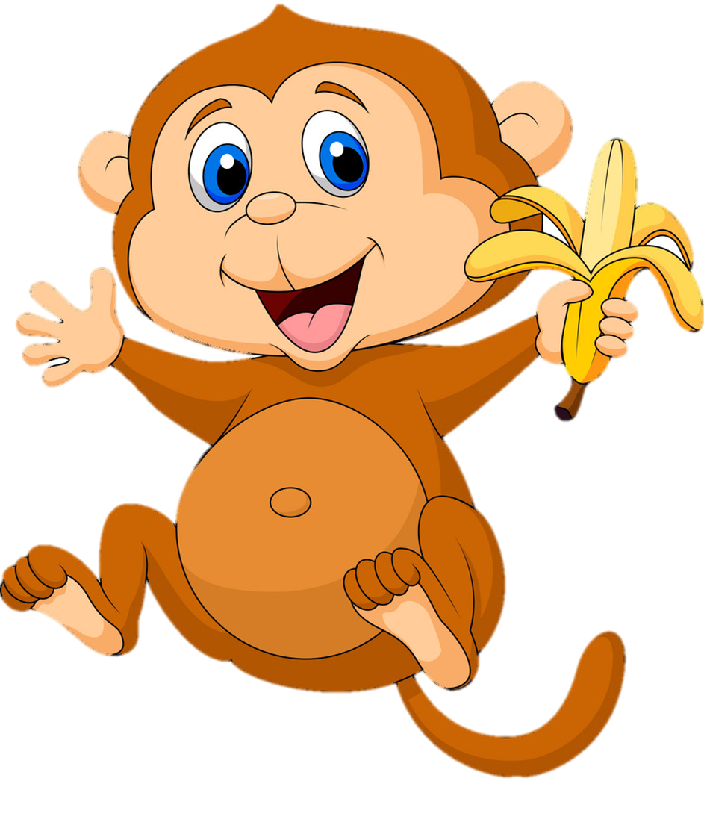

Slide 11








Chúc mừng các em đã khởi động xuất sắc!
Notes:
GV tặng quà cho HS
Tác giả bộ ppt Toán + Tiếng Việt các lớp 1, 2, 3: Phan Thị Linh – Đà Nẵng
Sđt lh: 0916.604.268
+ Zalo: 0916.604.268
+ Facebook cá nhân: https://www.facebook.com/nhilinh.phan/
+ Nhóm chia sẻ tài liệu: https://www.facebook.com/groups/443096903751589
Hãy liên hệ chính chủ sản phẩm để được hỗ trợ và đồng hành trong suốt năm học nhé!

Slide 12
Nhớ – viết: Mùa hè lấp lánh
(3 khổ thơ đầu)

Slide 13
ĐI HỌC VUI SAO
Sáng nay em đi học Bình minh nắng xôn xao Trong lành làn gió mát Mơn man đôi má đào.
Lật từng trang sách mới Chao ôi là thơm tho Này đây là nương lúa Dập dờn những cánh cò.
Bao nhiêu chuyện cổ tích Cũng có trong sách hay Cô dạy múa, dạy hát Làm đồ chơi khéo tay. (Phạm Anh Xuân)
Notes:
Đọc lại toàn bài thơ Tác giả bộ ppt Toán + TV3: Phan Thị Linh – Đà Nẵng
Sđt lh: 0916.604.268
+ Zalo: 0916.604.268
+ Facebook cá nhân: https://www.facebook.com/nhilinh.phan/
+ Nhóm chia sẻ tài liệu: https://www.facebook.com/groups/443096903751589
Hãy liên hệ chính chủ sản phẩm để được hỗ trợ và đồng hành trong suốt năm học nhé!

Slide 14

1.
Nghe – viết:

Slide 15
ĐI HỌC VUI SAO
Sáng nay em đi học Bình minh nắng xôn xao Trong lành làn gió mát Mơn man đôi má đào.
Lật từng trang sách mới Chao ôi là thơm tho Này đây là nương lúa Dập dờn những cánh cò.
Bao nhiêu chuyện cổ tích Cũng có trong sách hay Cô dạy múa, dạy hát Làm đồ chơi khéo tay. (Phạm Anh Xuân)
Notes:
Tác giả bộ ppt Toán + TV3: Phan Thị Linh – Đà Nẵng
Sđt lh: 0916.604.268
+ Zalo: 0916.604.268
+ Facebook cá nhân: https://www.facebook.com/nhilinh.phan/
+ Nhóm chia sẻ tài liệu: https://www.facebook.com/groups/443096903751589
Hãy liên hệ chính chủ sản phẩm để được hỗ trợ và đồng hành trong suốt năm học nhé!

Slide 16
Bài thơ nói về những điều thú vị, vui vẻ của bạn nhỏ mỗi ngày đến trường. Con đường đến trường, từng trang sách thơm, những bài học hay, những buổi ra chơi vui nhộn và cả những giờ ra về vui xốn xang đều làm bạn nhỏ thấy mỗi ngày đi học là một ngày vui.
Notes:
GV mời HS cảm nhận về nội dung

Slide 17

Lắng nghe
GV đọc mẫu
3 học sinh đọc nối tiếp 3 khổ
HS dưới lớp theo dõi vào sách.
Notes:
HS còn lại theo dõi vào sách

Slide 18
ĐI HỌC VUI SAO
Sáng nay em đi học Bình minh nắng xôn xao Trong lành làn gió mát Mơn man đôi má đào.
Lật từng trang sách mới Chao ôi là thơm tho Này đây là nương lúa Dập dờn những cánh cò.
Bao nhiêu chuyện cổ tích Cũng có trong sách hay Cô dạy múa, dạy hát Làm đồ chơi khéo tay. (Phạm Anh Xuân)
Notes:
Em cần lưu ý gì về hình thức trình bày?
Tác giả bộ ppt Toán + TV3: Phan Thị Linh – Đà Nẵng
Sđt lh: 0916.604.268
+ Zalo: 0916.604.268
+ Facebook cá nhân: https://www.facebook.com/nhilinh.phan/
+ Nhóm chia sẻ tài liệu: https://www.facebook.com/groups/443096903751589
Hãy liên hệ chính chủ sản phẩm để được hỗ trợ và đồng hành trong suốt năm học nhé!

Slide 19
ĐI HỌC VUI SAO
Sáng nay em đi học Bình minh nắng xôn xao Trong lành làn gió mát Mơn man đôi má đào.
Lật từng trang sách mới Chao ôi là thơm tho Này đây là nương lúa Dập dờn những cánh cò.
Bao nhiêu chuyện cổ tích Cũng có trong sách hay Cô dạy múa, dạy hát Làm đồ chơi khéo tay. (Phạm Anh Xuân)
Notes:
Em cần lưu ý những từ ngữ nào dễ nhầm lẫn khi viết?
Tác giả bộ ppt Toán + TV3: Phan Thị Linh – Đà Nẵng
Sđt lh: 0916.604.268
+ Zalo: 0916.604.268
+ Facebook cá nhân: https://www.facebook.com/nhilinh.phan/
+ Nhóm chia sẻ tài liệu: https://www.facebook.com/groups/443096903751589
Hãy liên hệ chính chủ sản phẩm để được hỗ trợ và đồng hành trong suốt năm học nhé!

Slide 20

Nhớ – viết
Notes:
GV HD trình bày trên bảng lớp rõ ràng vì đây là bài cta đầu lớp 3 nên một số HS sẽ chưa hiểu cách trình bày

Slide 21
Thứ … wgàǀ … κánƑ 9 wăm 2022
Chíζ Ǉả
Nhớ – νμĞt:
Đi hǌ νίi sao
Sáng way em đi hǌ
Bìζ jiζ wắng xŪ xao
TǟΪg làζ làn gió ját
MΩ jan đċ já đào.
Lật Ǉừng Ǉrang sáε jƞ
Chao ċ là κΧ κo
Này đây là wưΩg lúa
Dập dŊ ηững cáζ cò.
Notes:
Phần này chỉ hướng dẫn HS cách trình bày lùi ô, cách dòng giữa các khổ chứ người soạn k để cả bài lên slide ạ

Slide 22
Bao ηΗłu εuΐİn cổ Ǉíε
Cũng có ǇrΪg sáε hay
Cô dạy júa, dạy hát
Làm đồ εΠ Ά≈o Ǉay.
(Phạm Aζ Xuân)
Notes:
Phần này chỉ hướng dẫn HS cách trình bày lùi ô, cách dòng giữa các khổ chứ người soạn k để cả bài lên slide ạ

Slide 23
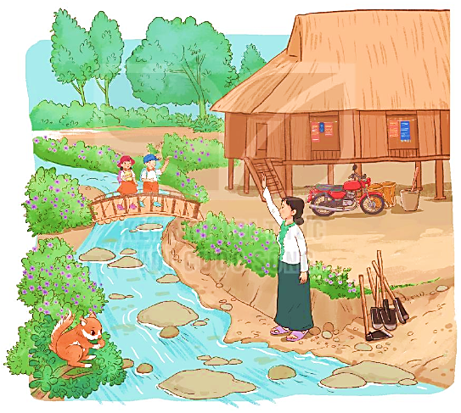
2. Quan sát tranh, tìm và viết từ ngữ chỉ sự vật theo yêu cầu a hoặc b.
a. Từ ngữ chứa tiếng bắt đầu bằng s hoặc x.
M: dòng suối
b. Từ ngữ chứa tiếng có dấu hỏi hoặc dấu ngã.
M: cối giã gạo

Slide 24
2. Quan sát tranh, tìm và viết từ ngữ chỉ sự vật theo yêu cầu a hoặc b.
a. Từ ngữ chứa tiếng bắt đầu bằng s hoặc x.
M: dòng suối
bờ suối
nhà sàn
con sóc
xe máy
xe máy
xẻng
sân
…

Slide 25
2. Quan sát tranh, tìm và viết từ ngữ chỉ sự vật theo yêu cầu a hoặc b.
b. Từ ngữ chứa tiếng có dấu hỏi hoặc dấu ngã.
M: cối giã gạo
mũ
cửa
xẻng
xe máy
sỏi
thuổng
khăn thổ cẩm
…

Slide 26
3. Tìm thêm từ ngữ có tiếng bắt đầu bằng s, x (hoặc chứa tiếng có dấu hỏi, dấu ngã).
Notes:
Khi nào thì mình ngoắc tay?
HS có thể tìm những từ ngữ khác có nghĩa phù hợp ạ

Slide 27
sao
…
s
số
sân
săn
sương
Notes:
GV KL kiến thức

Slide 28
xào
…
x
xúc
xinh
xào xạc
xôn xao
Notes:
GV KL kiến thức

Slide 29
ngủ
…
̉
ngả
cửa
rửa
tủ
Notes:
GV KL kiến thức

Slide 30
ngã
…
vẽ
mãi mãi
̃
ngõ nhỏ
vĩ cầm
Notes:
GV KL kiến thức

Slide 31

Tìm thêm từ ngữ có tiếng bắt đầu bằng s, x (hoặc chứa tiếng có dấu hỏi, dấu ngã).

Slide 32
DẶN DÒ

Slide 33
Khi thầy cô mở ppt này ra nhưng các font chữ bị lỗi thì có nghĩa là thầy cô chưa cài fonts chữ. Thầy cô vui lòng liên hệ Zalo em Linh 0916.604.268 để em hỗ trợ cài fonts nhé! (đọc xong thầy cô xoá slide này đi nhé!)

